Slide 1

sYSgAMErEPAIR

Slide 2

sIGAM nO gITHUB
https://github.com/marceloacaci/SysGameRepair

Slide 3
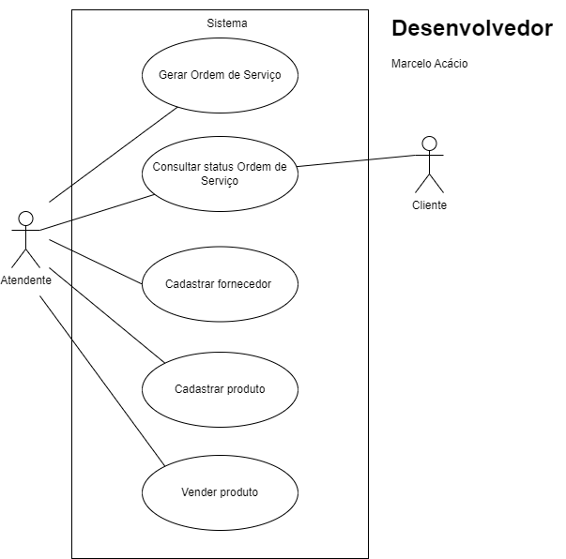
uML
cASO dE uSO

Slide 4
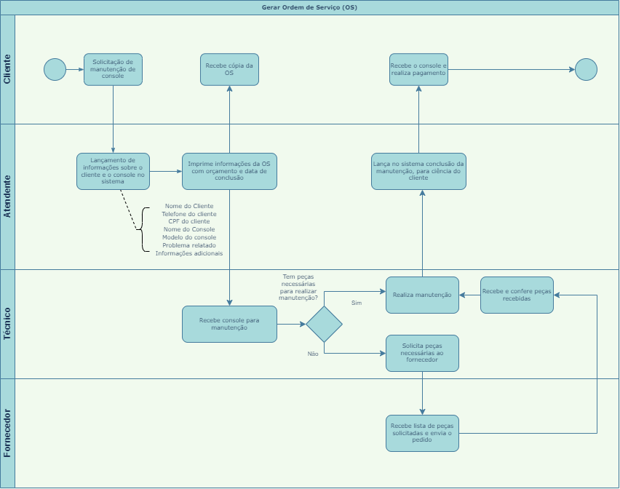
bPMN

Slide 5
rEQUISITOS fUNCIONAIS
RF1: O sistema deve oferecer um formulário para cadastro da Ordem de Serviço (OS)
RF3: O sistema informará ao cliente quando o status da OS estiver concluída

Slide 6
rEQUISItOS nãO-fUNCIONAIS
RNF1: O cliente deve possuir um CPF válido
RNF2: O sistema de banco de dados sera o MySQL
RNF3: O sistema deve ser desenvolvido em c Python
RNF4: O sistema funcionará online através do navegador Chrome

Slide 7

oBRIGADO!!!

